Slide 1


Musiques classiques

Slide 2

Musiques pop

Slide 3

Musiques du Monde

Slide 4

Musiques enfants

Slide 5




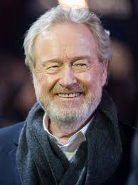
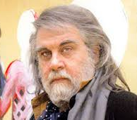
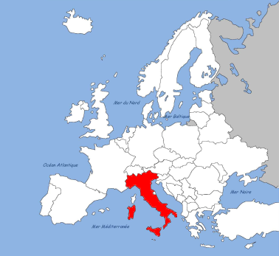

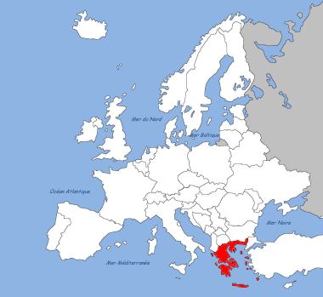

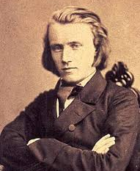

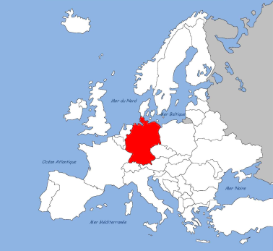

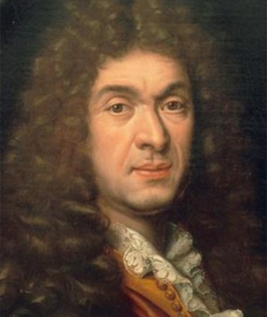



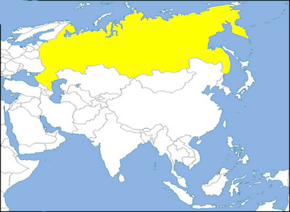

http://www.loustics.eu
Musiques classiques
VANGELIS
1492 Christophe Colomb (1992)
Grèce
https://video.link/w/EeXqb
1 500
1 550
1 600
1 650
1 700
1 750
1 800
1 850
1 900
1 950
2 000
Johannes BRAHMS
Danse hongroise n°5 (1867)
Allemagne
https://video.link/w/orYqb
1 500
1 550
1 600
1 650
1 700
1 750
1 800
1 850
1 900
1 950
2 000
Jean Baptiste LULLY
Marche des Turcs (1670)
Italie
https://video.link/w/1yYqb
Russie
1 500
1 550
1 600
1 650
1 700
1 750
1 800
1 850
1 900
1 950
2 000

Slide 6
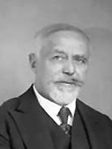

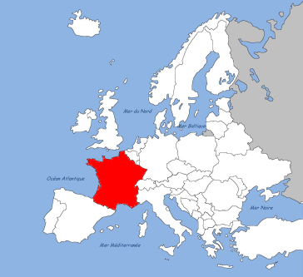

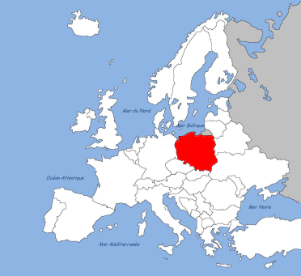

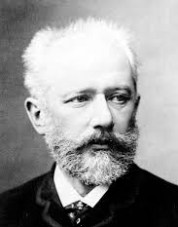

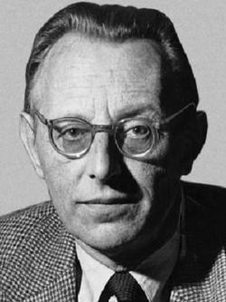

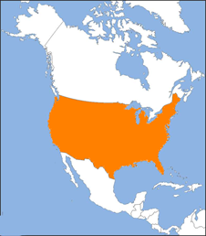

http://www.loustics.eu
http://www.loustics.eu
Musiques classiques
Paul DUKAS
L’apprenti sorcier (1897)
Pologne
France
https://video.link/w/AMYqb
1 500
1 550
1 600
1 650
1 700
1 750
1 800
1 850
1 900
1 950
2 000
Piotr llitch TCHAÏKOVSKI
Concerto pour piano n°1 (1874)
Russie
https://video.link/w/i3Yqb
Allemagne
1 500
1 550
1 600
1 650
1 700
1 750
1 800
1 850
1 900
1 950
2 000
Carl ORFF
Carmina Burana (1936)
Allemagne
https://video.link/w/MaZqb
Etats Unis
1 500
1 550
1 600
1 650
1 700
1 750
1 800
1 850
1 900
1 950
2 000

Slide 7
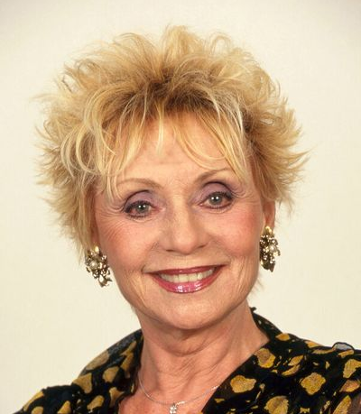

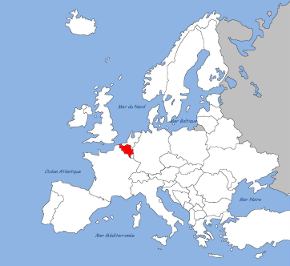

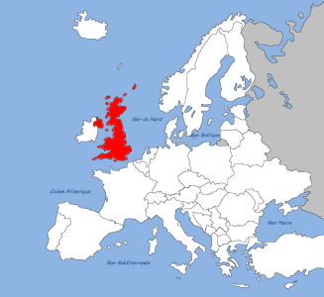

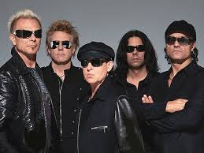

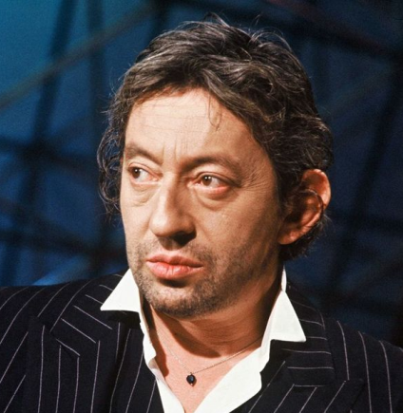

http://www.loustics.eu
http://www.loustics.eu
Musiques pop
Annie CORDY
Tata Yoyo (1980)
Belgique
https://video.link/w/u2Zqb
Royaume Uni
1 500
1 550
1 600
1 650
1 700
1 750
1 800
1 850
1 900
1 950
2 000
SCORPIONS
Still loving you (1984)
Allemagne
https://video.link/w/e5Zqb
Etats Unis
1 500
1 550
1 600
1 650
1 700
1 750
1 800
1 850
1 900
1 950
2 000
Serge GAINSBOURG
Le poinçonneur des Lilas (1959)
France
https://video.link/w/b4jsb
France
1 500
1 550
1 600
1 650
1 700
1 750
1 800
1 850
1 900
1 950
2 000

Slide 8
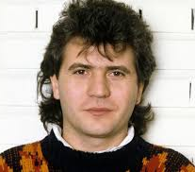

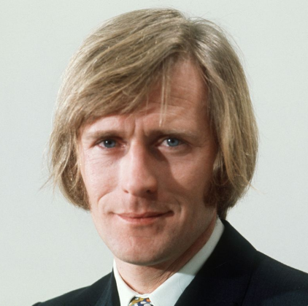

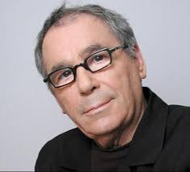

http://www.loustics.eu
http://www.loustics.eu
Musiques pop
Daniel BALAVOINE
Tous les cris les SOS (1985)
France
https://video.link/w/Saarb
Royaume Uni
1 500
1 550
1 600
1 650
1 700
1 750
1 800
1 850
1 900
1 950
2 000
Nino FERRER
Mirza (1965)
Italie
Etats Unis
https://video.link/w/vJjsb
1 500
1 550
1 600
1 650
1 700
1 750
1 800
1 850
1 900
1 950
2 000
Claude NOUGARO
Armstrong (1967)
France
https://video.link/w/XWZqb
France
1 500
1 550
1 600
1 650
1 700
1 750
1 800
1 850
1 900
1 950
2 000
Belgique

Slide 9

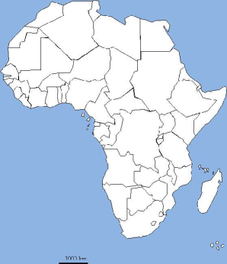

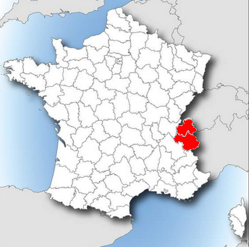


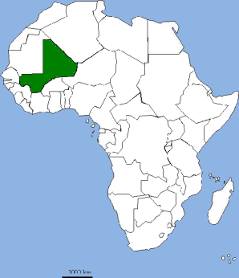
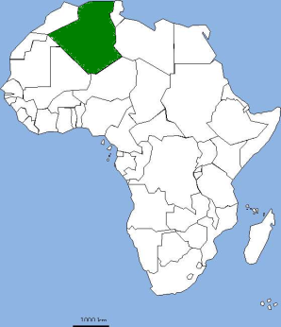
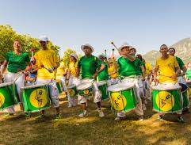


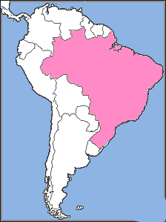

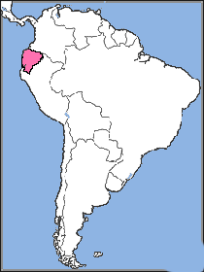

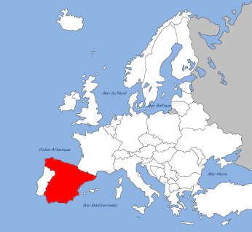


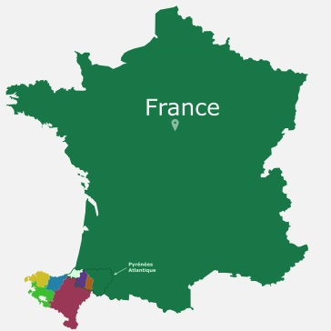


http://www.loustics.eu
http://www.loustics.eu
Musiques du Monde
SAVOIE
Etoile des neiges
Cap-Vert
France
https://video.link/w/QYrsb
1 500
1 550
1 600
1 650
1 700
1 750
1 800
1 850
1 900
1 950
2 000
Mali
Percussions Brésiliennes
Batucada
Algérie
Brésil
https://video.link/w/GZrsb
1 500
1 550
1 600
1 650
1 700
1 750
1 800
1 850
1 900
1 950
2 000
Equateur
PAYS BASQUE
ARRAYA : Hegoak
France
Espagne
https://video.link/w/hcssb
1 500
1 550
1 600
1 650
1 700
1 750
1 800
1 850
1 900
1 950
2 000

Slide 10
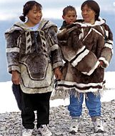
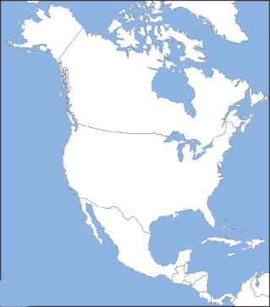



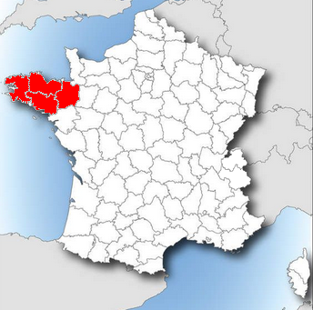

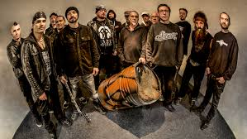

http://www.loustics.eu
http://www.loustics.eu
Musiques du Monde
Chant de gorge INUIT
Tuvan Throat Singing
Cap-Vert
Peuple Inuit
https://video.link/w/vessb
1 500
1 550
1 600
1 650
1 700
1 750
1 800
1 850
1 900
1 950
2 000
Mali
BRETAGNE
La jument de Michao
Algérie
France
https://video.link/w/1hssb
1 500
1 550
1 600
1 650
1 700
1 750
1 800
1 850
1 900
1 950
2 000
Equateur
Les tambours du Bronx
Extrême (2015)
Espagne
France
https://video.link/w/eissb
1 500
1 550
1 600
1 650
1 700
1 750
1 800
1 850
1 900
1 950
2 000

Slide 11
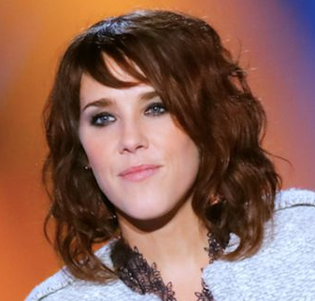

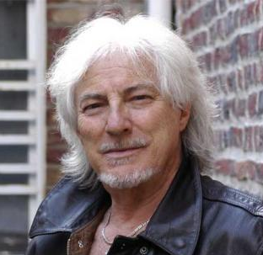

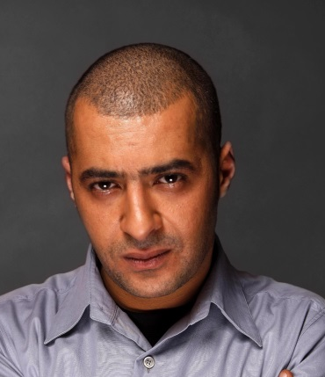

http://www.loustics.eu
http://www.loustics.eu
Musiques enfants
ZAZ
Belle et Sébastien (2013 )
France
https://video.link/w/P5jsb
1 500
1 550
1 600
1 650
1 700
1 750
1 800
1 850
1 900
1 950
2 000
Hugues AUFRAY
Santiano (1961 )
France
https://video.link/w/riarb
France
1 500
1 550
1 600
1 650
1 700
1 750
1 800
1 850
1 900
1 950
2 000
RIDAN
Objectif Terre (2007)
France
https://video.link/w/Uxarb
France
1 500
1 550
1 600
1 650
1 700
1 750
1 800
1 850
1 900
1 950
2 000

Slide 12
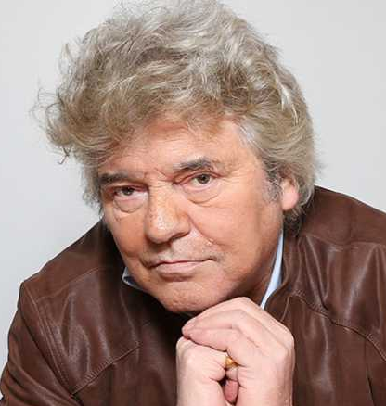

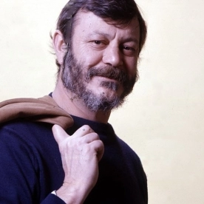



http://www.loustics.eu
http://www.loustics.eu
Musiques enfants
Philippe CHATEL
La chanson du hérisson (1979 )
France
https://video.link/w/s0arb
1 500
1 550
1 600
1 650
1 700
1 750
1 800
1 850
1 900
1 950
2 000
Boby LAPOINTE
La maman des poissons (1970)
France
https://video.link/w/S4arb
France
1 500
1 550
1 600
1 650
1 700
1 750
1 800
1 850
1 900
1 950
2 000
Wa wa wa wa
Berceuse africaine
https://video.link/w/WBarb
France
1 500
1 550
1 600
1 650
1 700
1 750
1 800
1 850
1 900
1 950
2 000

Slide 13
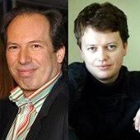

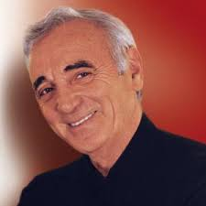

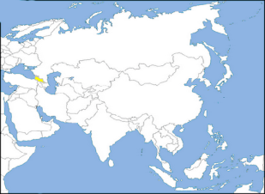


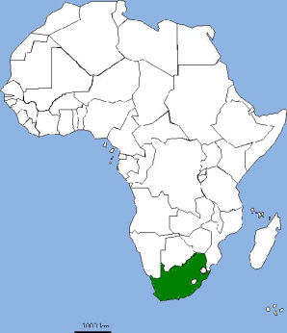
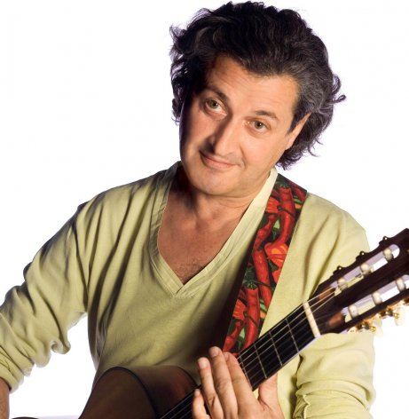


http://www.loustics.eu
Klaus BADELT / Hans ZIMMER
Pirates des Caraïbes (2003)
Allemagne
https://video.link/w/ivZqb
1 500
1 550
1 600
1 650
1 700
1 750
1 800
1 850
1 900
1 950
2 000
Etats Unis
Charles AZNAVOUR
Emmenez-moi (1967)
Franco-Arménien
https://video.link/w/Mdarb
1 500
1 550
1 600
1 650
1 700
1 750
1 800
1 850
1 900
1 950
2 000
Afrique
du Sud
Alain SCHNEIDER
Aqua tu rêves (2002)
France
https://video.link/w/wFarb
1 500
1 550
1 600
1 650
1 700
1 750
1 800
1 850
1 900
1 950
2 000
France

Slide 14

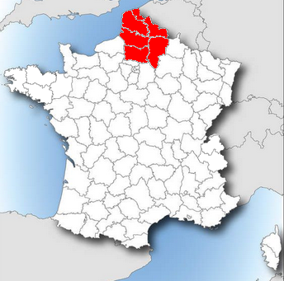


http://www.loustics.eu
Chanson Ch’ti
Le p’tit Quinquin
France
https://video.link/w/Zissb
1 500
1 550
1 600
1 650
1 700
1 750
1 800
1 850
1 900
1 950
2 000
Etats Unis
Afrique
du Sud
France

